Slide 1

Como acessar os protocolos institucionais

Slide 2

Nossa UTI
Olá! Seja muito bem-vindo(a) à nossa UTI.
É uma grande satisfação recebê-lo(a) em nossa equipe. Ingressar em uma UTI vai muito além de assumir plantões: significa fazer parte de um time que trabalha de forma integrada, responsável e comprometida com o cuidado ao paciente crítico.
Aqui, somos guiados por três valores fundamentais:
🔹 Segurança – A segurança do paciente e da equipe é inegociável. Valorizamos protocolos bem definidos, tomada de decisão baseada em evidência, comunicação clara e trabalho em equipe. Errar menos é resultado de processos bem construídos e de uma cultura aberta ao aprendizado.
🔹 Ensino – A UTI é um ambiente vivo de aprendizado contínuo. Estimulamos a troca de conhecimento, a discussão de casos, o questionamento técnico e o crescimento profissional de todos. Ensinar e aprender fazem parte da nossa rotina, independentemente do tempo de formação. Aqui você terá contato com residentes médicos e, em breve, residentes multiprofissionais e internos.
🔹 Humanização – Cuidamos de pessoas em momentos de extrema vulnerabilidade. Por isso, buscamos uma assistência técnica de excelência aliada ao olhar humano, ao respeito ao paciente, à família e entre nós, como equipe. Empatia, ética e comunicação fazem parte do nosso cuidado diário.
Esperamos que você se sinta acolhido(a), seguro(a) para contribuir, questionar e crescer conosco. Conte com a coordenação e com toda a equipe para o que precisar. Estamos felizes em tê-lo(a) conosco e confiantes de que sua presença agregará muito ao nosso time.

Slide 3

Protocolos institucionais
Desta maneira, conhecer e saber onde acessar os protocolos institucionais deve fazer parte de sua rotina..
Eles ficam em uma plataforma chamada “INTERACT”, acessível por link direto dos desktops de todos os computadores.

Slide 4
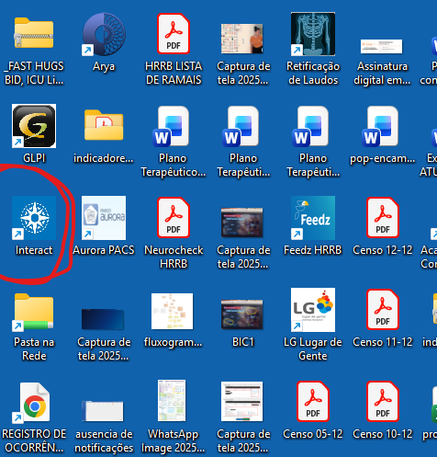
Plataforma INTERACT
Você recebeu o login e senha para ela, junto com os logins e senhas dos outros sistemas utilizados aqui. Qualquer dúvida acionar o Relacionamento Médico (11)915431999

Slide 5
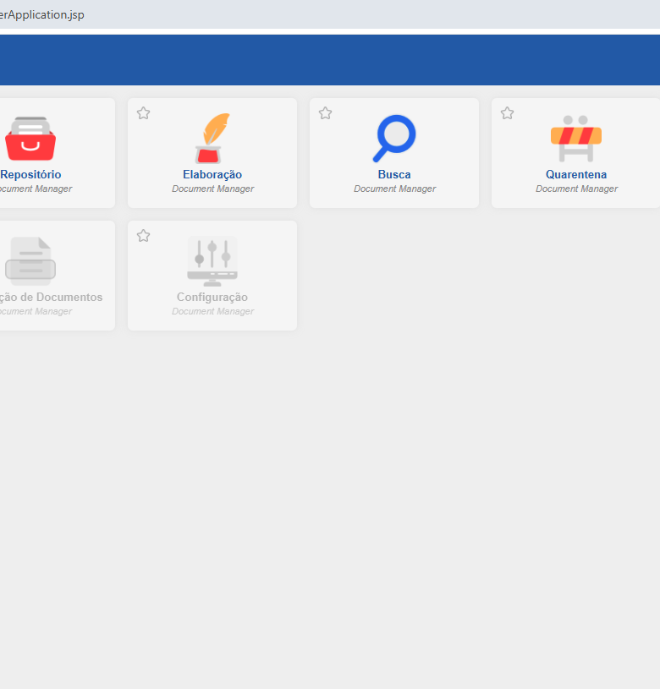
Ao abrir o INTERACT, ir em “REPOSITÓRIO”

Slide 6
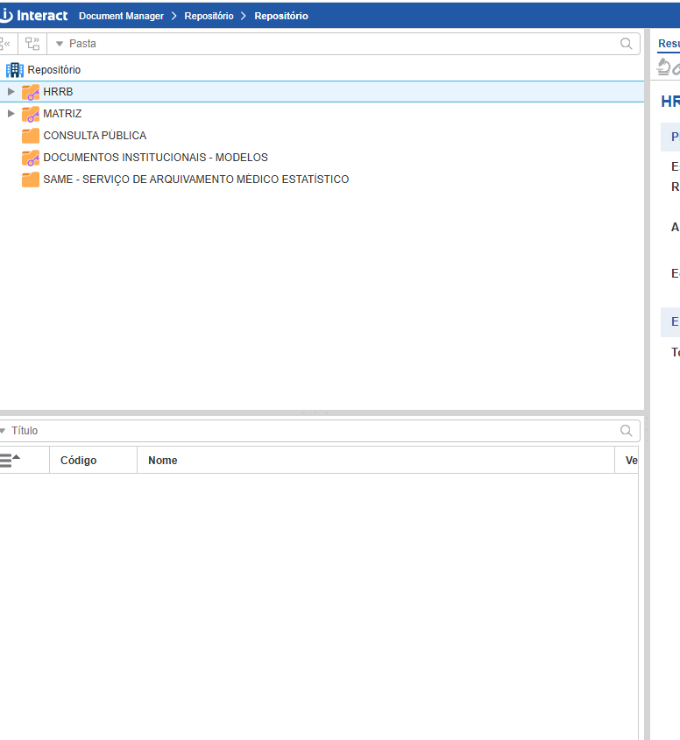
Em “REPOSITÓRIO” escolher “HRRB”

Slide 7
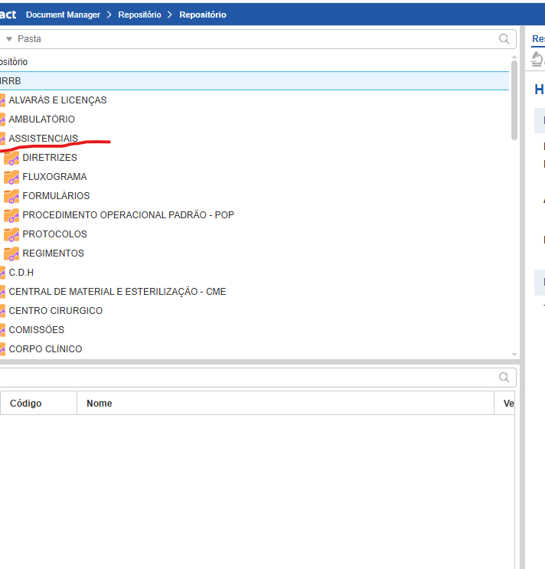
Ir em “ASSISTENCIAIS”
Em “REPOSITÓRIO” escolher “HRRB” e depois “ASSISTENCIAIS”
Nesta sessão você encontrará não só protocolos, mas também POPS e outros documentos importantes.

Slide 8
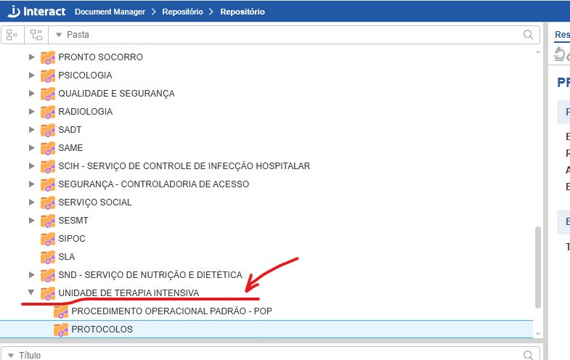
Ir em “ASSISTENCIAIS”
Em “REPOSITÓRIO” escolher “HRRB” e depois “ASSISTENCIAIS”
Alguns protocolos estarão em “unidade de terapia intensiva”
Em “REPOSITÓRIO” escolher “HRRB” e depois “unidade de terapia intensiva”

Slide 9
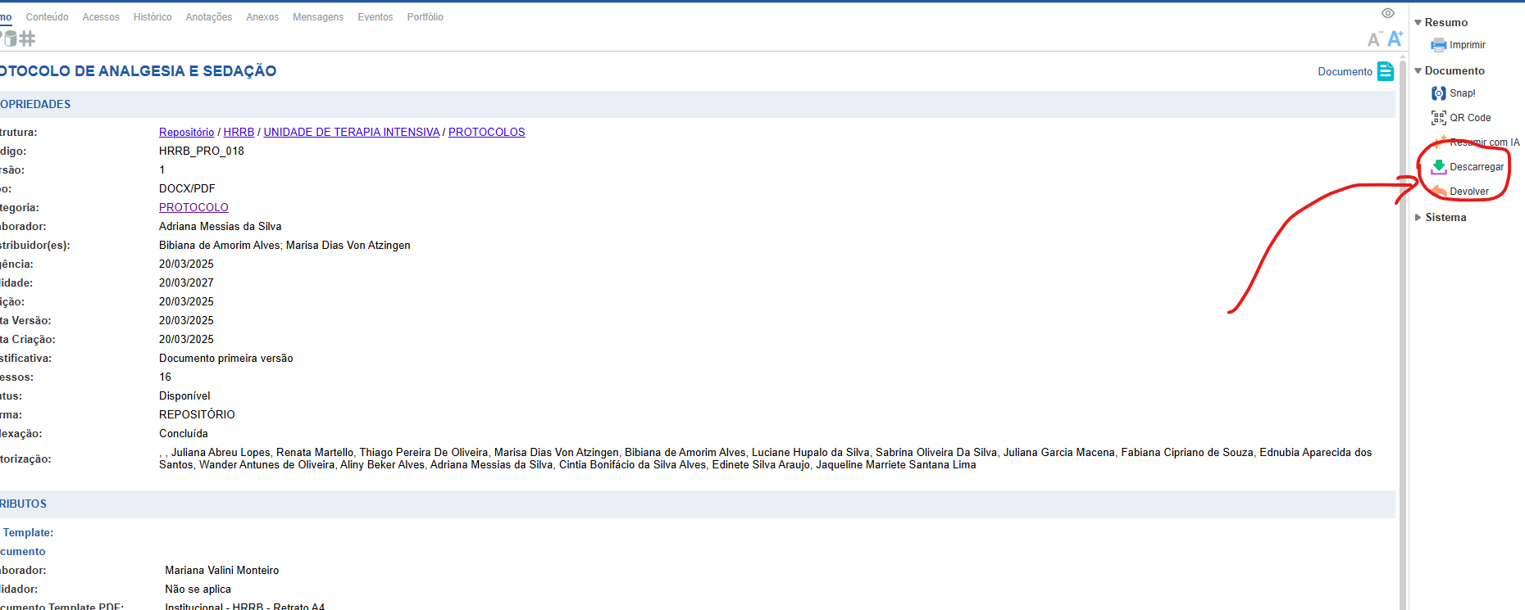
Para abrir um documento, dê um “duplo clique” nele e depois vá (na barra a sua direita) em “DESCARREGAR”

Slide 10





Obrigada
Dra Mariana V Monteiro
11999711491
mvmonteiro@hrrb.org.br

